Slide 1

ĐẠI HỌC QUỐC GIA THÀNH PHỐ HỒ CHÍ MINH
TRƯỜNG ĐẠI HỌC CÔNG NGHỆ THÔNG TIN
KHOA HỆ THỐNG THÔNG TIN
HOẠCH ĐỊNH NGUỒN LỰC DOANH NGHIỆP
Đề tài: Xây dựng mô hình kinh doanh có ứng dụng ERP vào trong ngành thời trang cho trẻ em
Nhóm 2
GVHD: ThS. Huỳnh Đức Huy

Slide 2




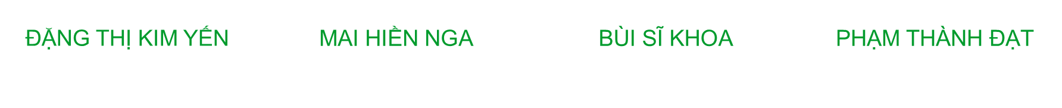
THÀNH VIÊN NHÓM

Slide 3
Nội dung
01
Master Data
02
Tổng quan hệ thống
Tổng quan quy trình
04
Các ngoại lệ
03
Lý do chọn đề tài, tham khảo thực tế.
Mô hình tổ chức`
Dữ liệu đã nhập
05
Kết luận

Slide 4
01
Master Data

Slide 5
1,089
Nhà cung cấp

Slide 6
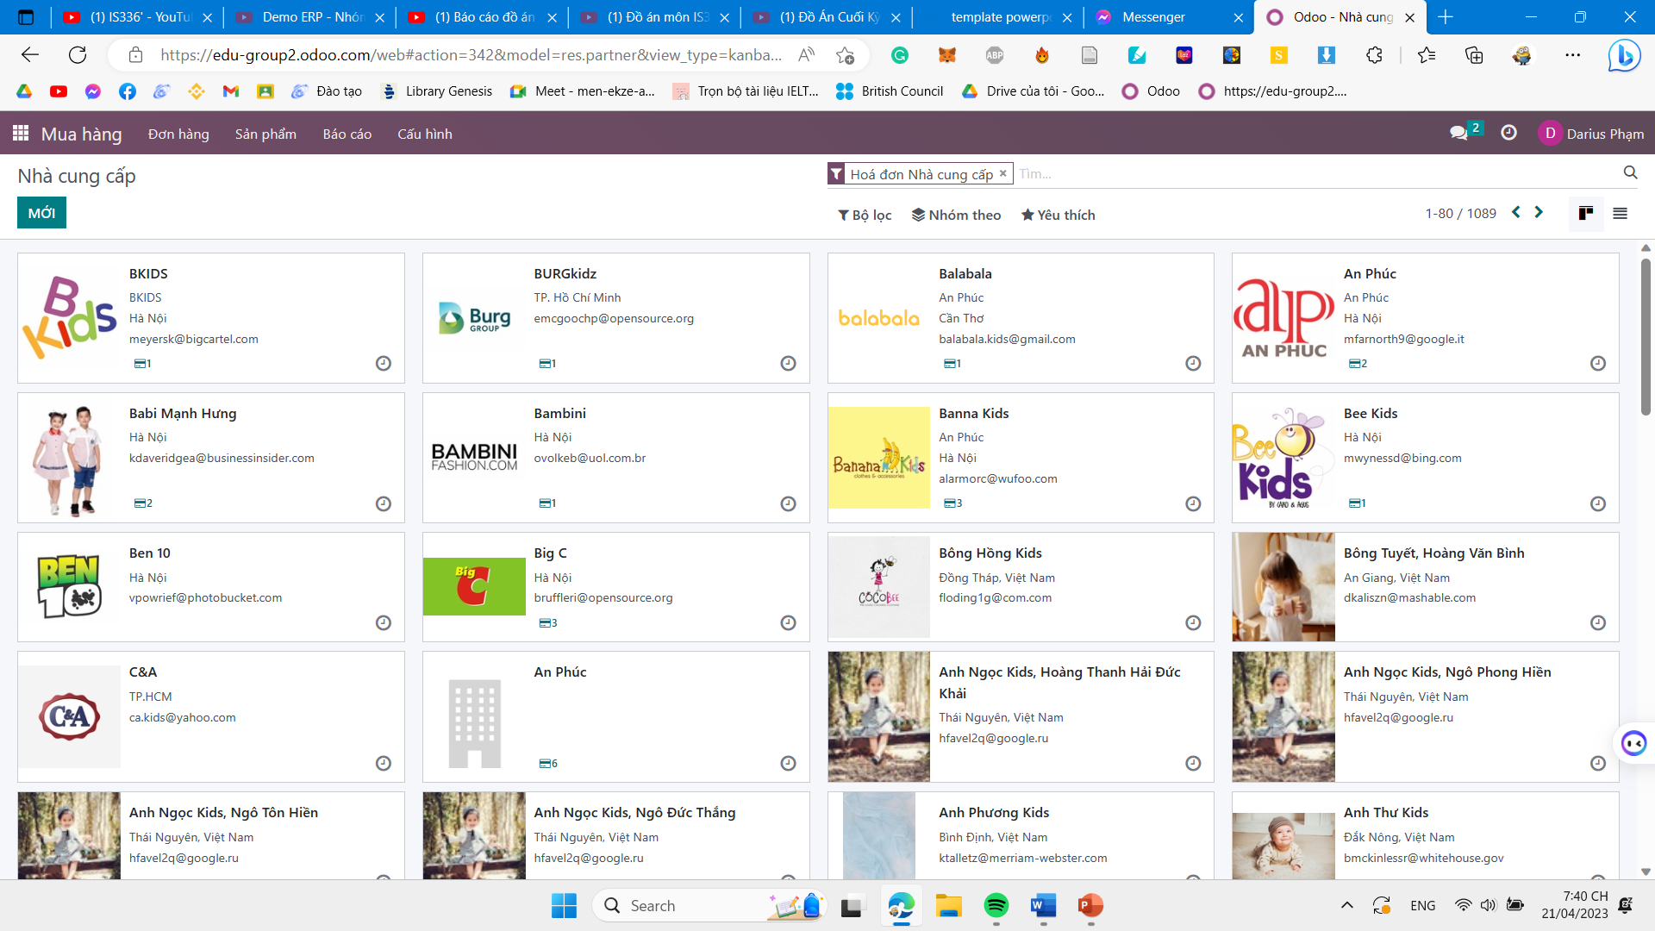

Slide 7
3,366
Khách hàng

Slide 8
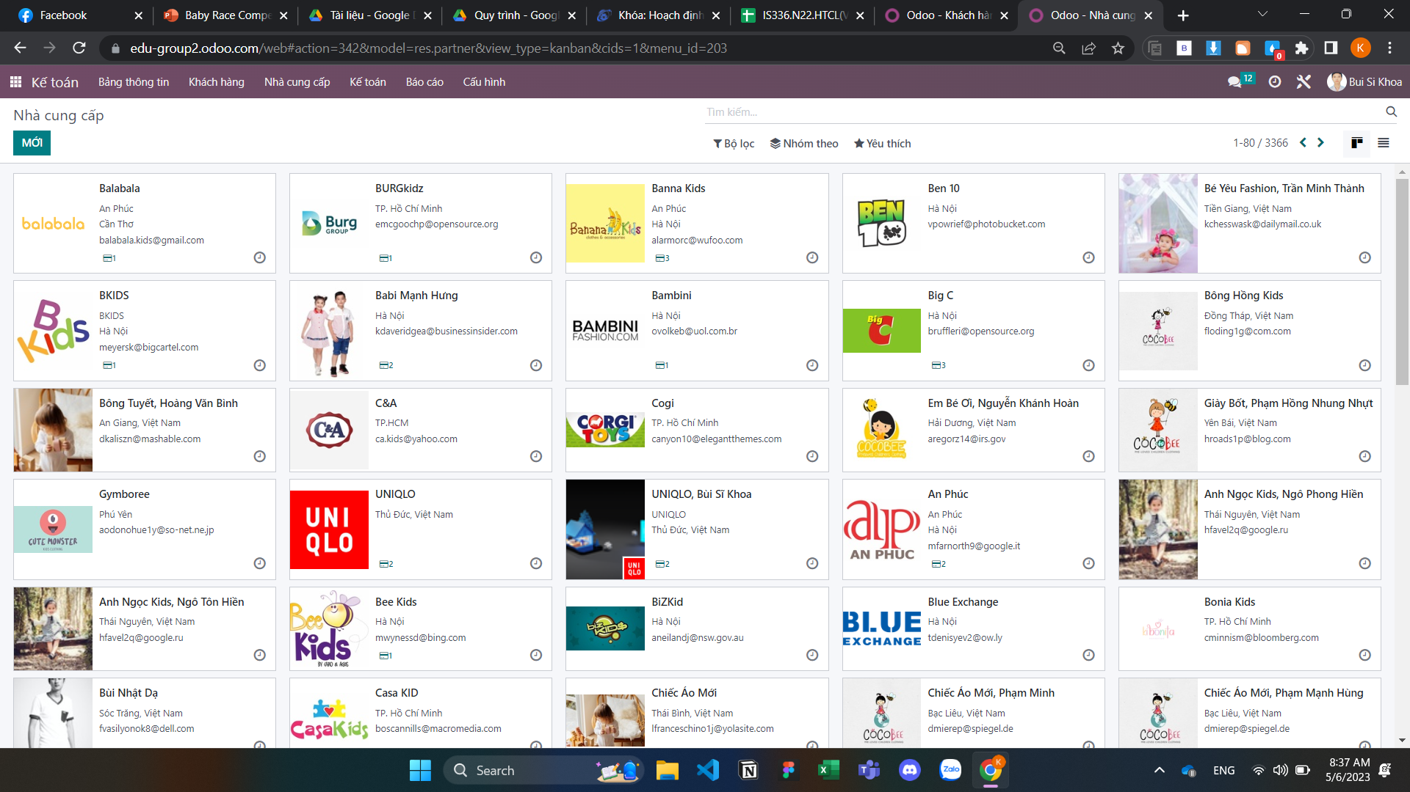

Slide 9
26
Danh mục sản phẩm

Slide 10
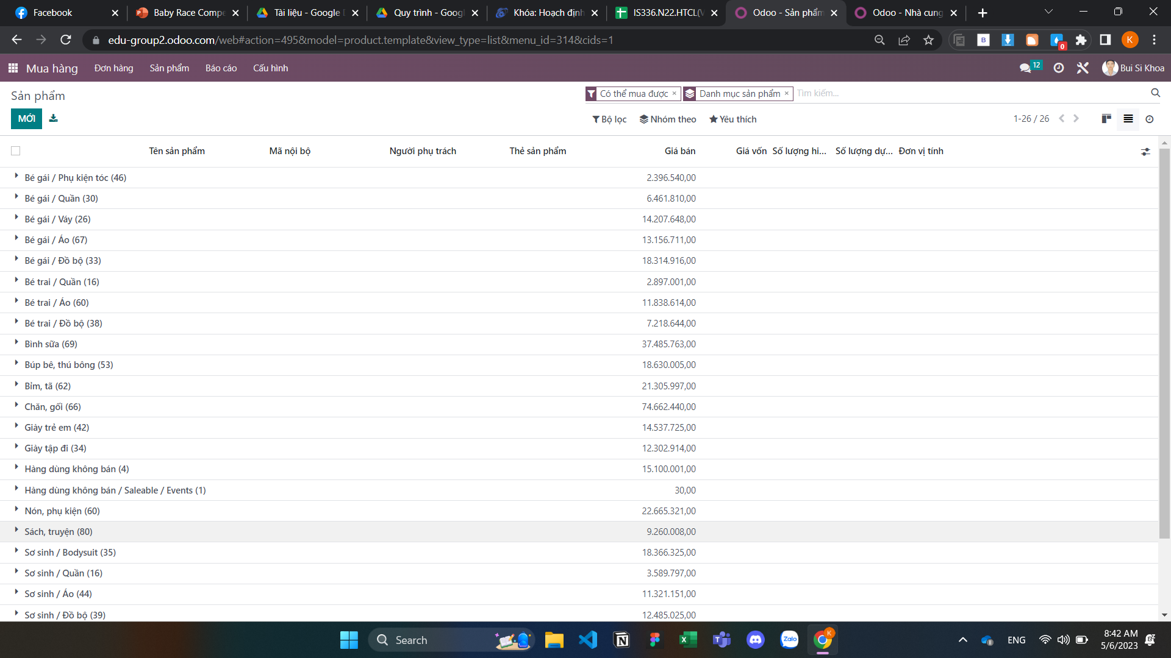

Slide 11
1,082
Sản phẩm

Slide 12
5
Kho

Slide 13
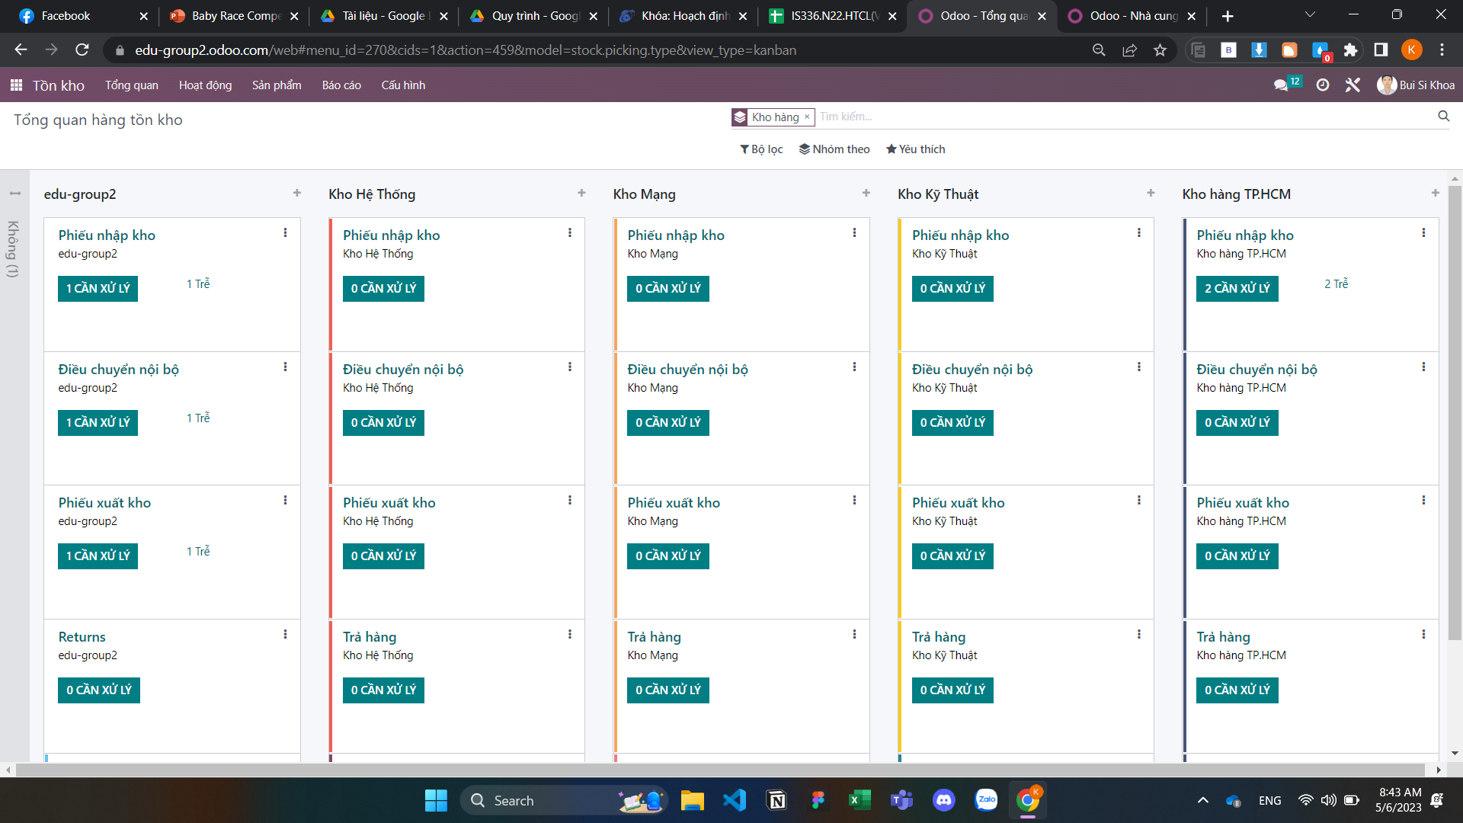

Slide 14
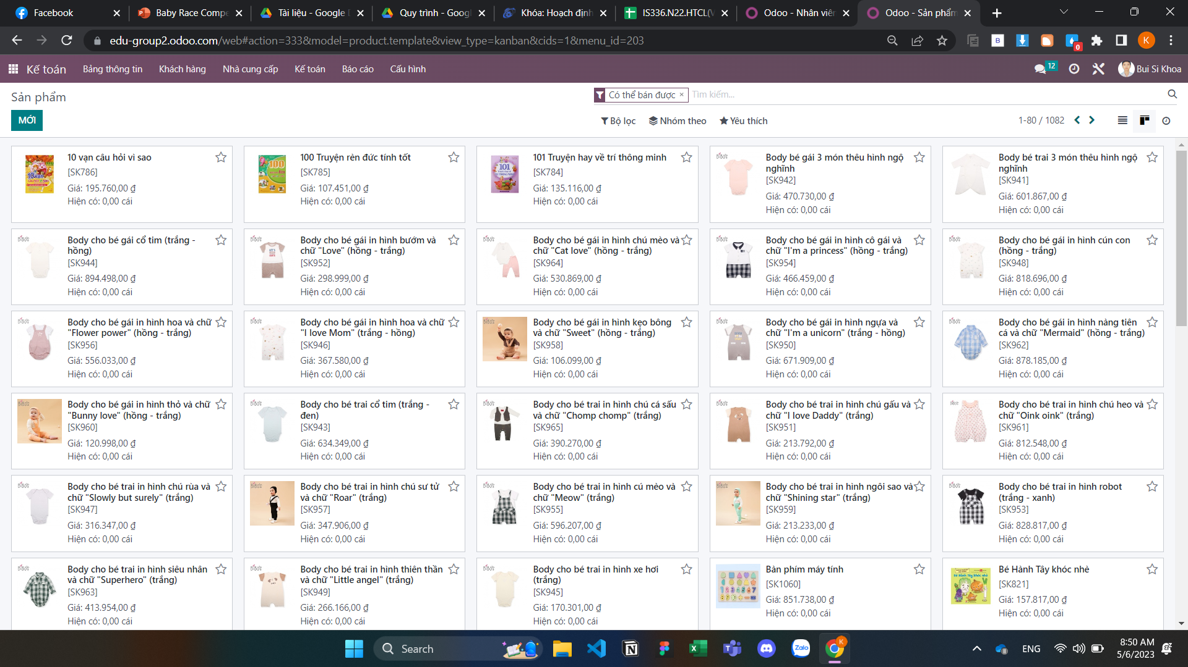

Slide 15
02
Tổng quan hệ thống

Slide 16
Cơ cấu tổ chức
Mai Hiền Nga
Bùi Sĩ Khoa
Đặng Thị Kim Yến
Phạm Thành Đạt
Giám đốc - CRM
Quản lý kế toán
Quản lý mua bán hàng
Quản lý kho vận

Slide 17
03
Quy trình BPMN

Slide 18
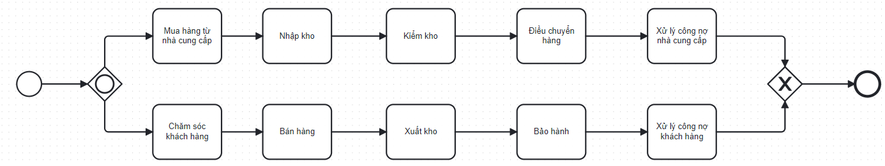
Quy trình tổng quan

Slide 19
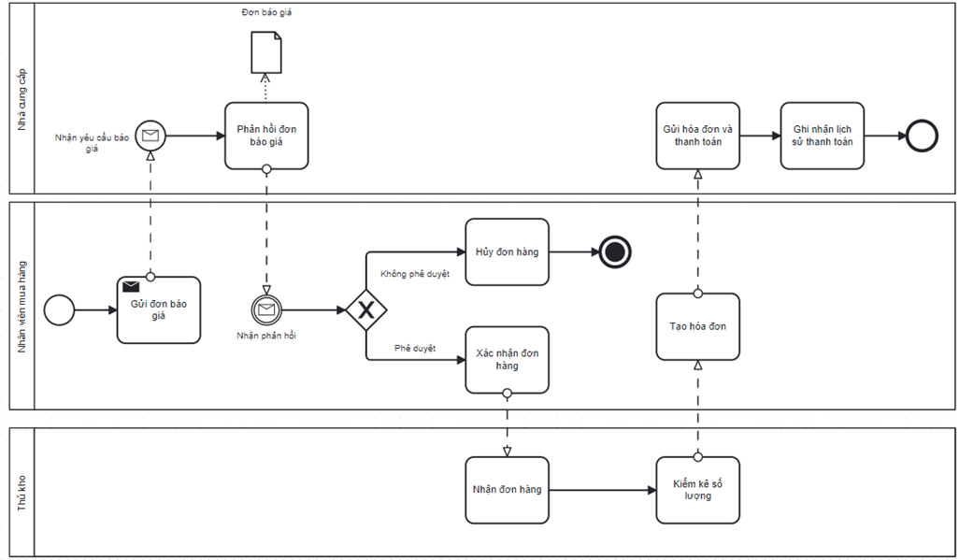
Quy trình mua hàng

Slide 20
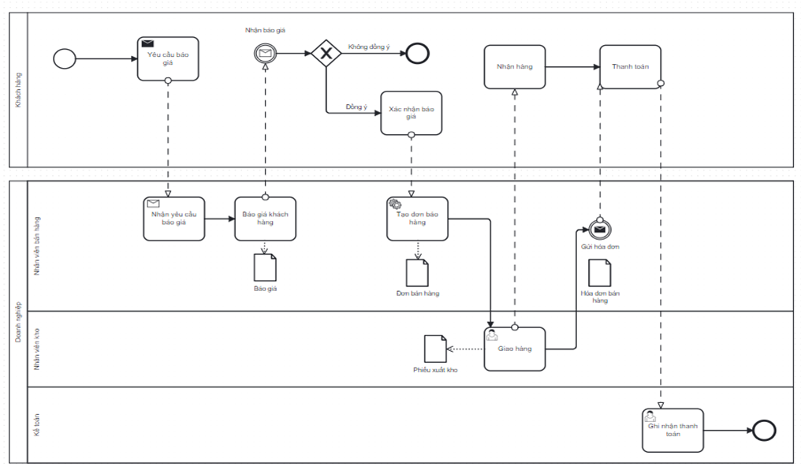
Quy trình bán hàng

Slide 21
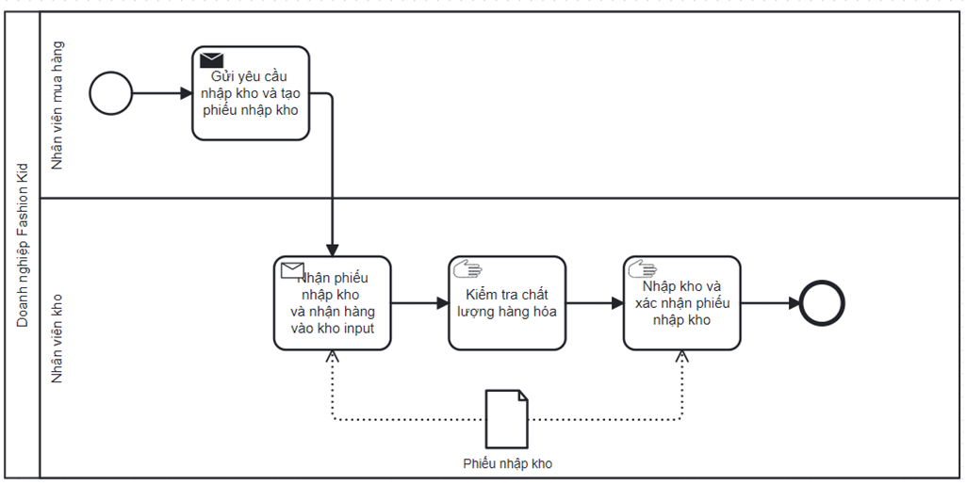
Quy trình nhập kho

Slide 22
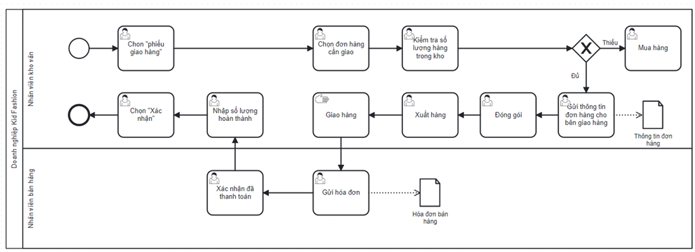
Quy trình xuất kho

Slide 23
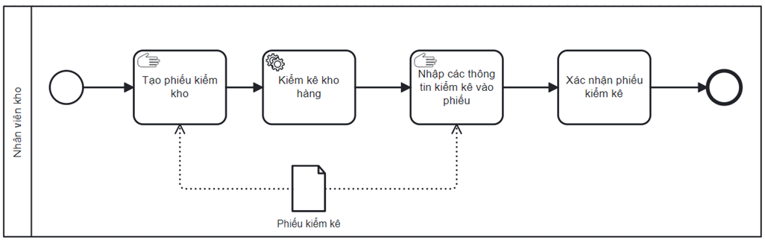
Quy trình kiểm kê kho

Slide 24
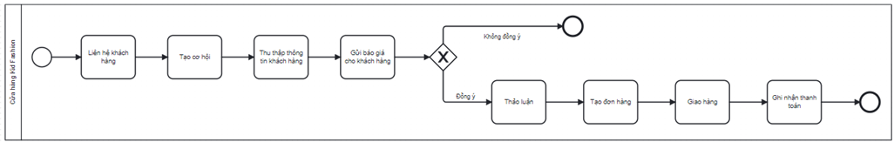
Quy trình chăm sóc khách hàng

Slide 25
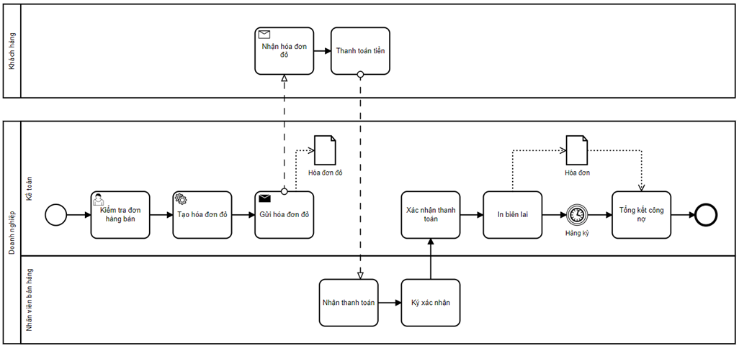
Quy trình xử lý công nợ khách hàng

Slide 26
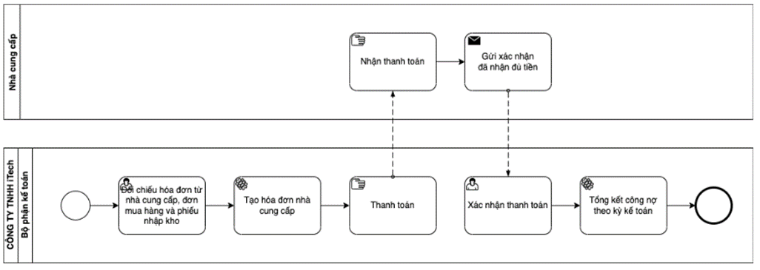
Quy trình xử lý công nợ nhà cung cấp

Slide 27
04
Các ngoại lệ

Slide 28
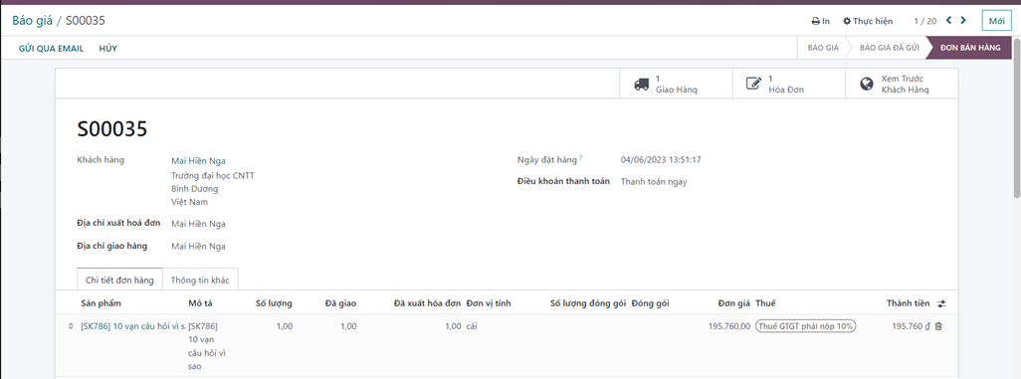
Trường hợp 1: Hủy báo giá
Mô tả: Sau khi gửi báo giá cho khách hàng, khách không đồng ý mua hàng
Cách xử lý: Tại báo giá của khách hàng đó, chọn “Hủy”

Slide 29
Trường hợp 2: Khách hàng thay đổi thông tin trên báo giá
Mô tả: Sau khi gửi báo giá, khách hàng muốn thay đổi thông tin trên báo giá
Cách xử lý: Tại báo giá của khách hàng đó, có thể sửa tại chỗ khách muốn thay đổi. Sau đó thay đổi thông tin ( sản phẩm, số lượng sản phẩm,...) theo nhu cầu của khách hàng và lưu. Cuối cùng, chọn “Gửi qua email” để gửi lại báo giá đã được cập nhật cho khách hàng.

Slide 30
Trường hợp 2: Khách hàng thay đổi thông tin trên báo giá
Mô tả: Sau khi gửi báo giá, khách hàng muốn thay đổi thông tin trên báo giá
Cách xử lý: Tại báo giá của khách hàng đó, có thể sửa tại chỗ khách muốn thay đổi. Sau đó thay đổi thông tin ( sản phẩm, số lượng sản phẩm,...) theo nhu cầu của khách hàng và lưu. Cuối cùng, chọn “Gửi qua email” để gửi lại báo giá đã được cập nhật cho khách hàng.

Slide 31
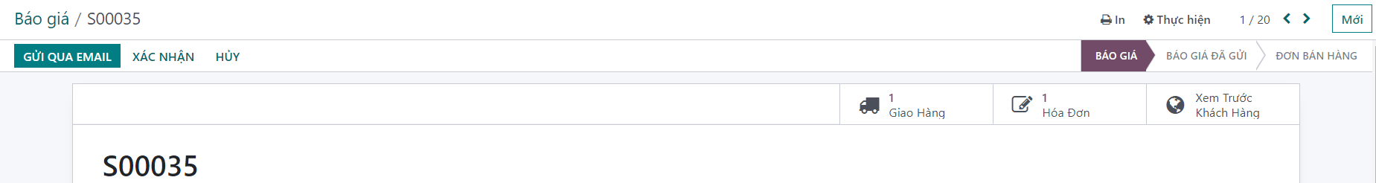
Trường hợp 3: Hủy đơn hàng
Mô tả: Khách hàng hủy đơn hàng sau khi đã xác nhận
Cách xử lý:
Bước 1: Tại đơn bán hàng, vào “Giao hàng”
Bước 2: Bấm “Hủy” để hủy đơn hàng

Slide 32
Trường hợp 4: Trả toàn bộ hàng
Mô tả: : Khách hàng trả toàn bộ sản phẩm trong đơn hàng sau khi đã giao hàng, đã xuất hóa đơn nhưng chưa thanh toán.
Cách xử lý:
Bước 1: Tại đơn bán hàng, vào “Giao hàng”

Slide 33
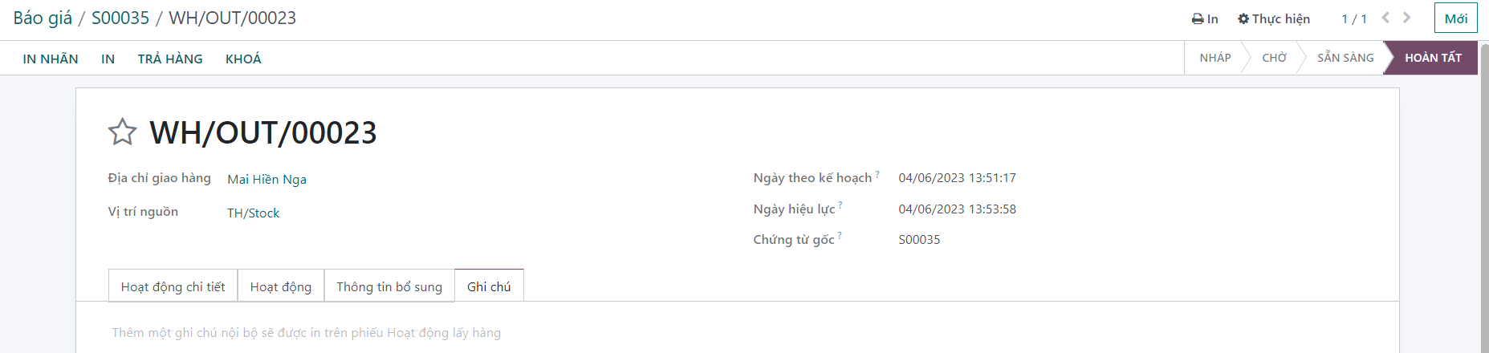
Trường hợp 4: Trả toàn bộ hàng
Bước 2: Chọn “Trả hàng”

Slide 34
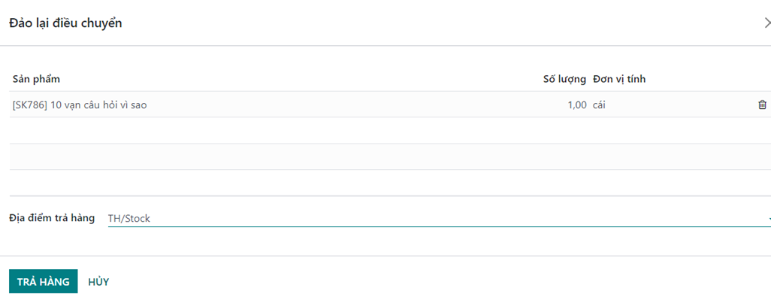
Trường hợp 4: Trả toàn bộ hàng
Bước 3: Tiếp tục chọn “Trả hàng” để trả lại tất cả hàng hóa khách hàng đã nhận

Slide 35
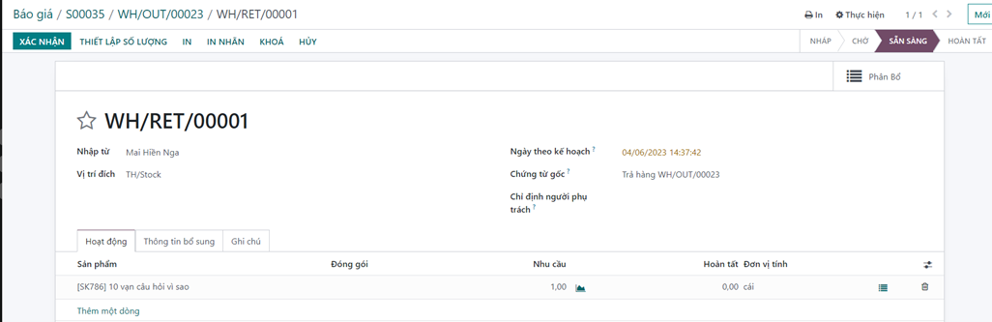
Trường hợp 4: Trả toàn bộ hàng
Bước 4: Chọn “Xác nhận” để xác nhận phiếu nhập lại các mặt hàng đã được trả

Slide 36
Trường hợp 4: Trả toàn bộ hàng
Bước 5: Tại hóa đơn của đơn hàng này, chọn “Hủy” để hủy hóa đơn đó

Slide 37
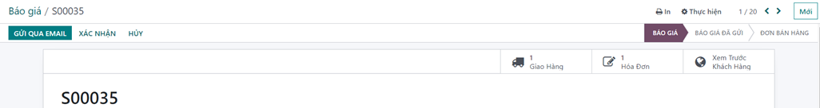
Trường hợp 5: Trả lại một phần hàng hóa đã nhận
Mô tả: Khách hàng trả một phần hàng hóa trong đơn hàng sau khi đã giao hàng, đã xuất hóa đơn nhưng chưa thanh toán
Cách xử lý:
Bước 1: Tại đơn bán hàng của khách hàng đó, chọn “Giao hàng”

Slide 38
Trường hợp 5: Trả lại một phần hàng hóa đã nhận
Bước 2: Chọn “Trả hàng”

Slide 39
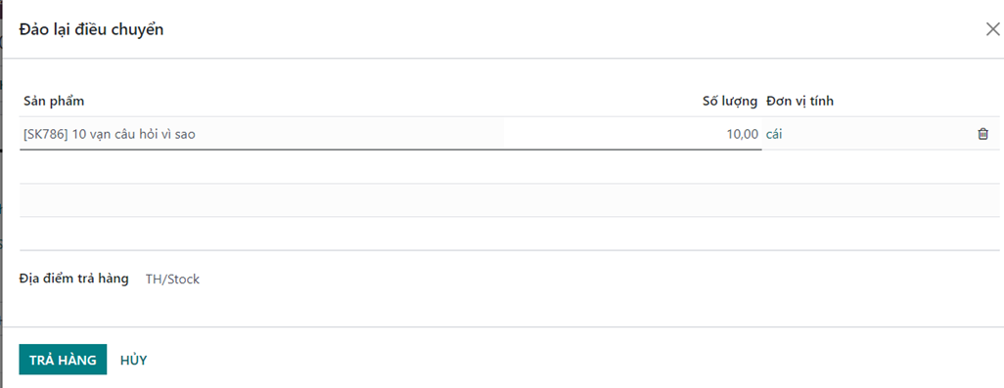
Trường hợp 5: Trả lại một phần hàng hóa đã nhận
Bước 3: Chọn số lượng rồi nhập để cập nhập số lượng các sản phẩm mua. Sau đó chọn “Trả hàng”

Slide 40
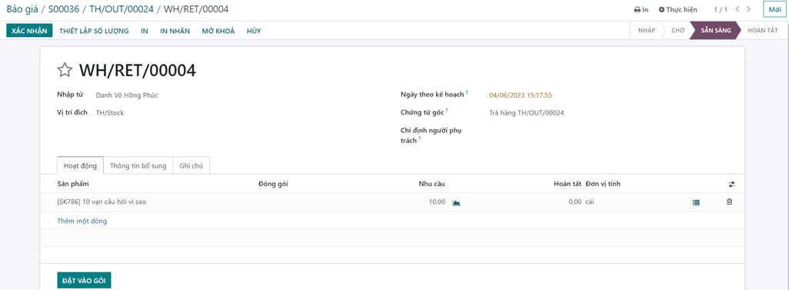
Trường hợp 5: Trả lại một phần hàng hóa đã nhận
Bước 4: Chọn “Xác nhận” để xác nhận phiếu nhập kho

Slide 41
05
Kết luận

Slide 42
Ưu điểm
– Sử dụng phần mềm mã nguồn mở odoo để hỗ trợ trong việc bán hàng của doanh nghiệp.
– Đáp ứng đủ yêu cầu về dữ liệu khách hàng, sản phẩm, ...
– Hoàn tất cấu hình các module như CRM, SALES, INVENTORY, PURCHASE và ACCOUNTING.
– Đề tài phổ biến trong thực tế.
– Có xử lý các ngoại lệ trong quy trình vận hành.
– Tiết kiệm chi phí đầu tư.

Slide 43
Hạn chế
– Do thời gian còn hạn chế nên đồ án chỉ dừng ở mức ứng dụng đơn giản mà chưa kịp triển khai vào thực tế.
– Chưa nghiên cứu sâu về các module nên chưa tận dụng tối ưu được chức năng của từng module.
– Dữ liệu chưa sát với thực tế.
– Các quy trình còn một số sai sót do chưa qua thực nghiệm.
– Quá trình cài đặt và thiết lập khá phức tạp.

Slide 44
Hướng Phát Triển
Khắc phục hạn chế.
Tiếp tục tìm hiểu hệ thống ERP và các nghiệp vụ doanh nghiệp.
TÌm hiểu kỹ hơn nghiệp vụ Kế toán để phù hợp hơn với pháp luật Việt Nam.
Triển khai trên sàn Lazada, TIki

